Slide 1
申27：4 你们过了约旦河，就要在以巴路山上照我今日所吩咐的，将这些石头立起来，墁上石灰。
5 在那里要为耶和华你的神筑一座石坛。在石头上不可动铁器。
6 要用没有凿过的石头筑耶和华你神的坛，在坛上要将燔祭献给耶和华你的神。
7 又要献平安祭，且在那里吃，在耶和华你的神面前欢乐。

Slide 2
示罗：
Original Word: שִׁלֹה，Transliteration: Shiloh
耶路撒冷
Original Word: יְרוּשָׁלַ֫םִ Definition: Jerusalem
所罗门Shelomoh: Original Word: שְׁלֹמֹה Definition: Solomon

Slide 3
诗50：14 你们要以感谢为祭献与神。又要向至高者还你的愿。 15 并要在患难之日求告我，我必搭救你。你也要荣耀我。

Slide 4
王上5：24 所罗门管理大河西边的诸王，以及从提弗萨直到迦萨的全地，四境尽都平安。 25 所罗门在世的日子，从但到别是巴的犹大人和以色列人，都在自己的葡萄树下和无花果树下安然居住

Slide 5
shalom
字根的意思：完整，完成 （进入到一个健全，合一，和谐的状态）
结果：平安 （没有战争，不受骚扰）
结果 ：丰富，富足，健康，安全，完成，和谐

Slide 6
Shalom 动词
赔偿损失：人若知道这牛素来是触人的，主人竟不把牛拴着，他必要以牛还牛，死牛要归自己。 （出21：36）
与人讲和： 耶路撒冷王亚多尼洗德----又听见基遍的居民与以色列人立了和约，住在他们中间（书10：1）
支付余额： 神人说，你去卖油还债，所剩的你和你儿子可以靠着度日。（王下4：7）

Slide 7
代上22： 6 对所罗门说，我儿阿，我心里本想为耶和华我神的名建造殿宇，
7 只是耶和华的话临到我说，你流了多人的血，打了多次大仗，你不可为我的名建造殿宇，因为你在我眼前使多人的血流在地上。
8 你要生一个儿子，他必作太平的人。我必使他安静，不被四围的仇敌扰乱。他的名要叫所罗门（即太平之意）。他在位的日子，我必使以色列人平安康泰。
9他必为我的名建造殿宇。

Slide 8
诗85：8 我要听神耶和华所说的话。因为他必应许将平安赐给他的百姓，他的圣民。他们却不可再转去妄行。
10 慈爱和诚实，彼此相遇。公义和平安，彼此相亲。

Slide 9
赛32：17 公义的果效，必是平安。公义的效验，必是平稳，直到永远。
赛54：10 大山可以挪开，小山可以迁移。但我的慈爱必不离开你，我平安的约也不迁移。这是怜恤你的耶和华说的。
赛32：18 我的百姓，必住在平安的居所，安稳的住处，平静的安歇所。

Slide 10
创3：17 又对亚当说，你既听从妻子的话，吃了我所吩咐你不可吃的那树上的果子，地必为你的缘故受咒诅。你必终身劳苦，才能从地里得吃的。
18 地必给你长出荆棘和蒺藜来，你也要吃田间的菜蔬。
19 你必汗流满面才得糊口，直到你归了土，因为你是从土而出的。你本是尘土，仍要归于尘土。

Slide 11
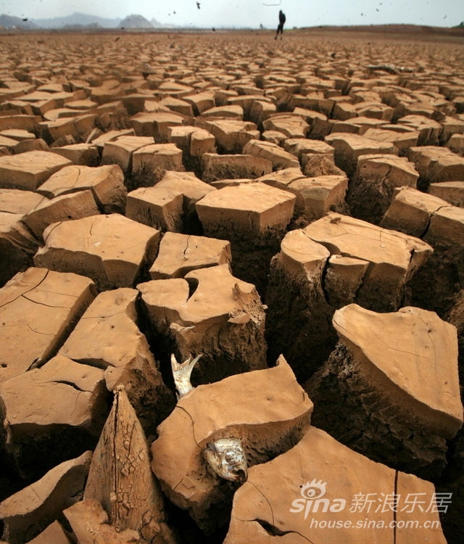

Slide 12
约16：33 我将这些事告诉你们，是要叫你们在我里面有平安。在世上你们有苦难。但你们可以放心，我已经胜了世界。
约14：27 我留下平安给你们，我将我的平安赐给你们。我所赐的，不像世人所赐的。你们心里不要忧愁，也不要胆怯。

